Slide 1
NAGRADA ZA IZJEMNE DOSEŽKE NA PODROČJU OSNOVNEGA ŠOLSTVA 2021
DR. JOŽKO LANGO

Slide 2
Dr. JOŽE LANGO, profesor razrednega pouka na OŠ Majde Vrhovnik poučuje, raziskuje in prenaša znanje učencem na zanimiv in ustvarjalen način.......................................................... Bogato pedagoško prakso pridobiva z izobraževanji in sodelovanji v različnih projektih; zanj sta tako značilni fleksibilnost in kreativnost za nove in sveže teoretske poglede, ki jih zna smiselno povezati s konkretnimi učnimi situacijami in izzivi šolskega okolja....................................................................

Slide 3
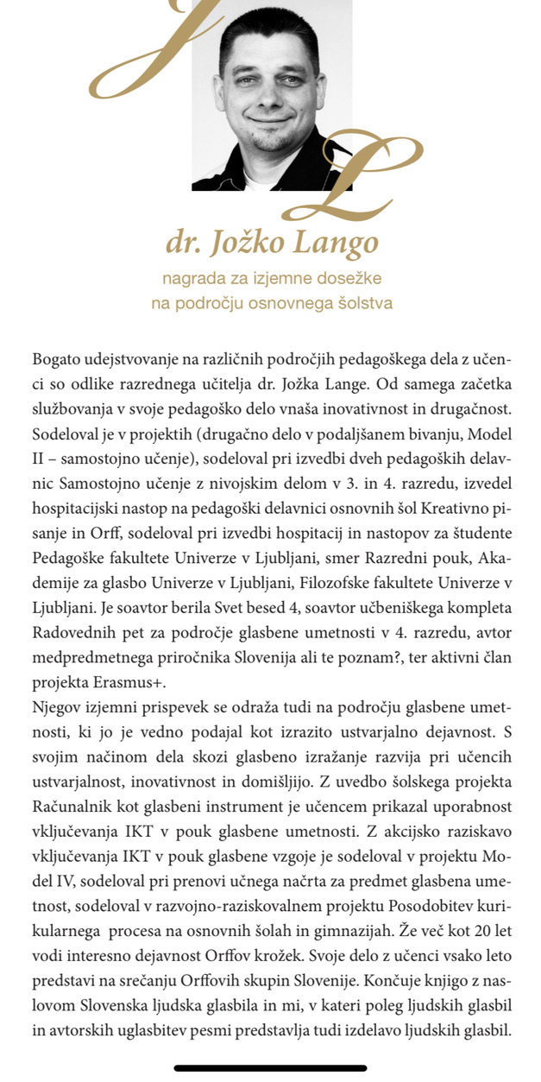

Slide 4
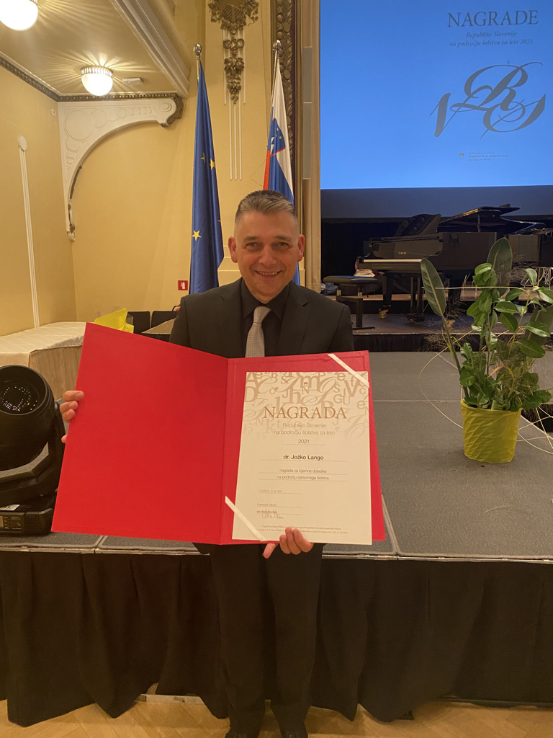

Slide 5
Poleg poučevanja na razredni stopnji je aktiven na področju pisanja učbenikov in je avtor ter soavtor različnih gradiv.................................. Sodeloval je in sodeluje z različnimi inštitucijami:................................. Zavod RS za šolstvo,.............................................................................. Pedagoška fakulteta Ljubljana,.............................................................. Akademija za glasbo in druge............................................................... Leta 1994 je začel poučevati v podaljšanem bivanju in že takrat iskal ideje, kako imeti drugačno delo v podaljšanem bivanju.......................

Slide 6
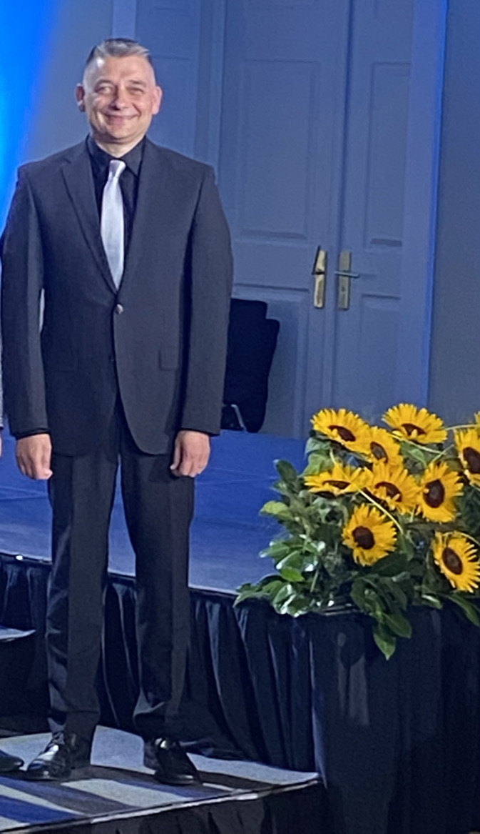

Slide 7
Sodeloval je pri več projektih in bil soavtor različnih publikacij: Drugačno delo v podaljšanem bivanju, Samostojno učenje z nivojskim delom v 3. in 4. razredu, InovacijskI projekt: Samostojno učenje z nivojskim delom v 3., 4. razredu, Zavod RS za šolstvo, Računalnik kot glasbeni instrument, Erasmus+: izmenjava na Poljskem, maj 2019.

Slide 8
Vodi in je mentor učencem ob izdelavi raziskovalnih ter projektnih nalog: Ekologija, Ljubljana skozi čas, Hišni ljubljenčki in mi, Zbiramo, Risanke, Pripravimo zdravo prehransko piramido, Slani prigrizki, Slovenski krasilni motiv, Potica, Žvečilni gumi, Lego kocke.

Slide 9
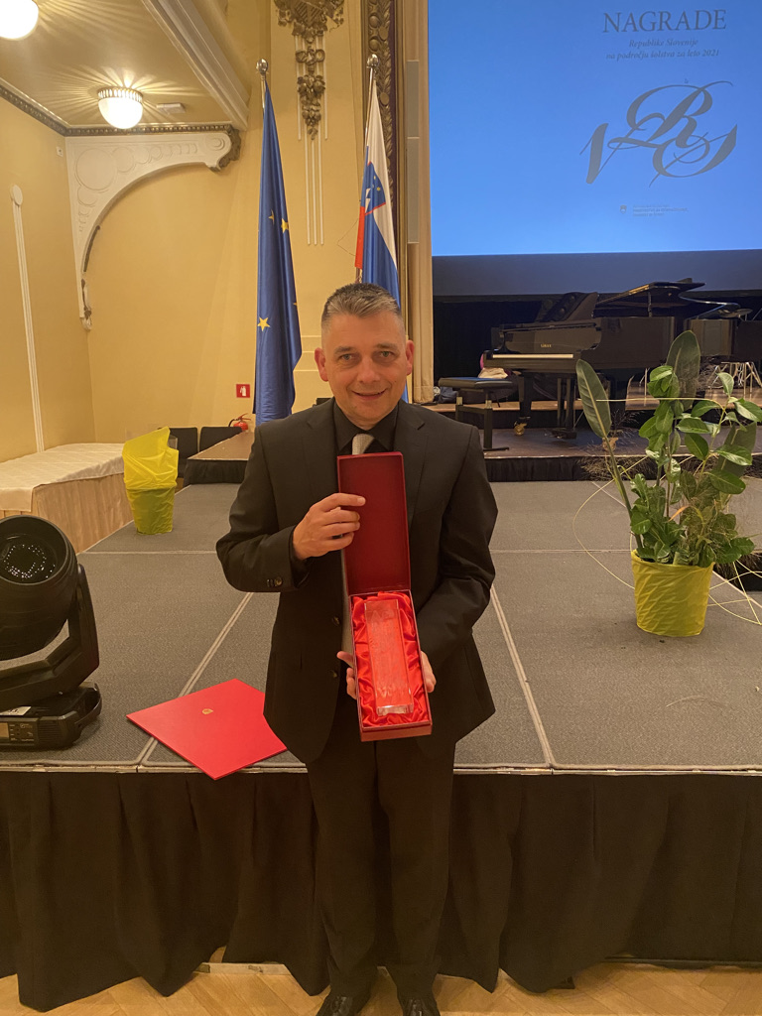

Slide 10
Je soavtor gradiv: Drugačno delo v podaljšanem bivanju, berila Svet iz besed 4, Gradim slovenski jezik 5 /nekaj praktičnih primerov/, učbeniškega kompleta Radovednih pet za področje glasbene umetnosti v 4. razredu, prenova Učnega načrta za predmet Glasbena umetnost, 2011, Contemorary Approaches to Music Teaching and Learning, 2015. Je soavtor in avtor več člankov v revijah: Didakta, Razredni pouk in Glasba v šoli in vrtcu. Je avtor: medpredmetnega priročnika Slovenija, ali te poznam? doktorske naloge: Poučevanje glasbene vzgoje z uporabo IKT.

Slide 11
Dr. Jože Lango poučuje 27 let, ima naziv svetnik in veliko referenc s področja poučevanja, ustvarjanja in raziskovanja. Naloge opravlja strokovno in predano. Je vedno motiviran za nove izzive in si zastavlja vedno nove in višje cilje ter jih reflektira. Strokovno znanje deli s preostalimi člani v šolskem aktivu in tako prispeva k dvigu strokovne ravni dela na šoli. Ideja, vsebina in fotografije mag. Mateja Urbančič Jelovšek Drsnica 3: Nagrade RS na področju šolstva za leto 2021, Zbornik MIZŠ

